Slide 1
31강 JAVA 네트워크
JAVA 네트워크
InetAdress, URLConnection 클래스
Socket의 이해
채팅 프로그래밍
JAVA 관련 사이트
Lecturer Kim Myoung-Ho
Nickname 블스
blogstudy@naver.com

Slide 2
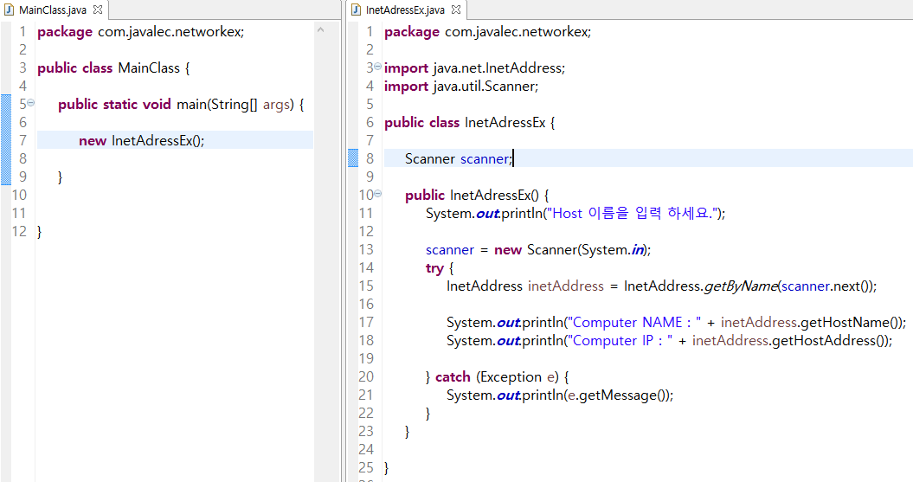

31-1. JAVA 네트워크
JAVA는 다른 언어에 비해 네트워크 기능이 뛰어난 언어 입니다.
고수준의 언어답게 네트워크 안에서 이루어 지는 깊은 지식에 대해서 개발자는 모두 알 필요가 없습니다. 즉, 많은 클래스가 제공되고, 우리는 단지 유용한 클래스들을 사용하기만 하면 됩니다.
java.net 패키지의 몇 가지 클래스들에 대해서 살펴보도록 합니다.
31-2. InetAddress
호스트의 IP주소를 비롯한 네트워크상의 정보를 얻어오는 클래스 입니다. (31_2_ex1_networkex)

Slide 3
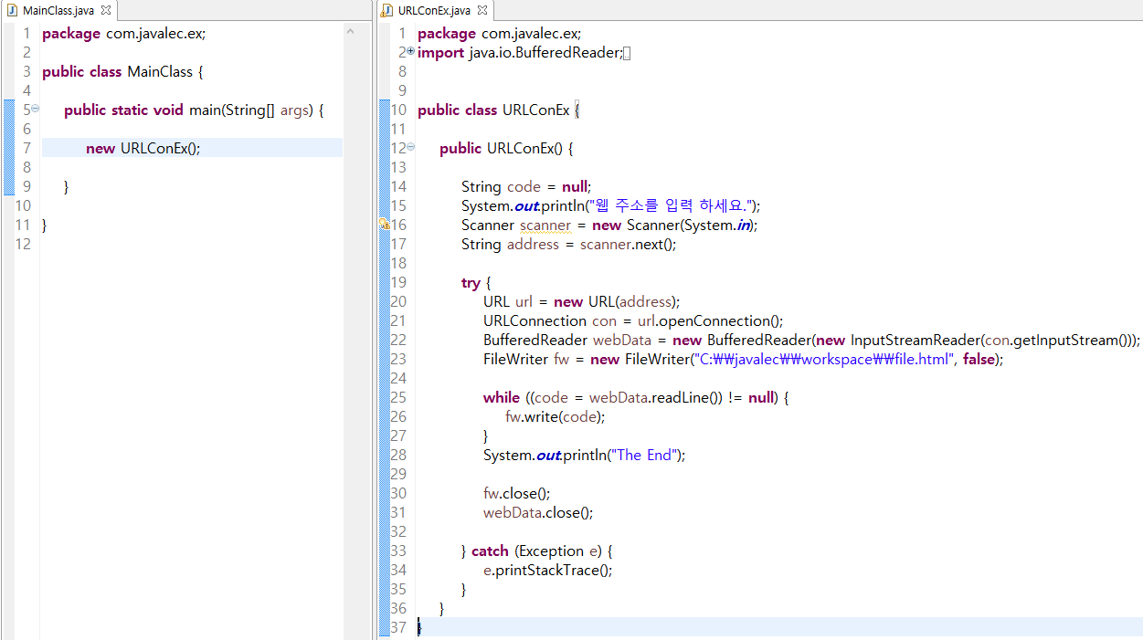

31-2. URLConnection
URL 클래스 : DNS를 통한 IP정보를 이용하여, URL객체를 만들 후 네트워크 접속 및 URL정보를 얻어 옵니다.
URLConnection 클래스 : 추상클래스로 URL객체로부터 생성 됩니다. URL클래스의 openConnection()메소드를 이용 합니다.
(31_2_ex2_urlconnection)

Slide 4

31-3. Socket의 이해
네트워크상에서 서로 다른 호스트 사이의 통신을 위한 수단 입니다.
Socket
Socket
I/O Stream
server
client
Server에서 ServerSocket을 만들고, 클라이언트의 요청을 기다림.
Client에서 Socket을 만들고, I/O Stream을 만들어 Server로 요청을 함.
Server에서 Client의 요청을 받아 Socket을 만들고, , I/O Stream을 만듦.
통신함.
Socket 닫음.

Slide 5
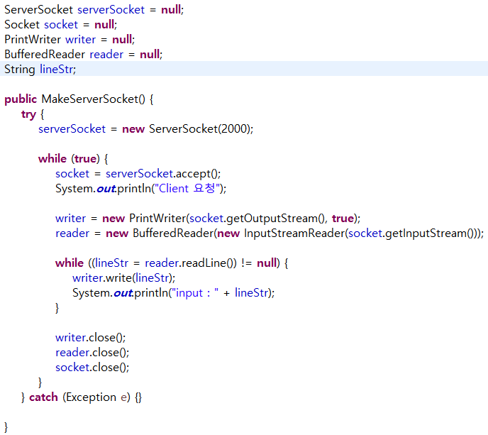
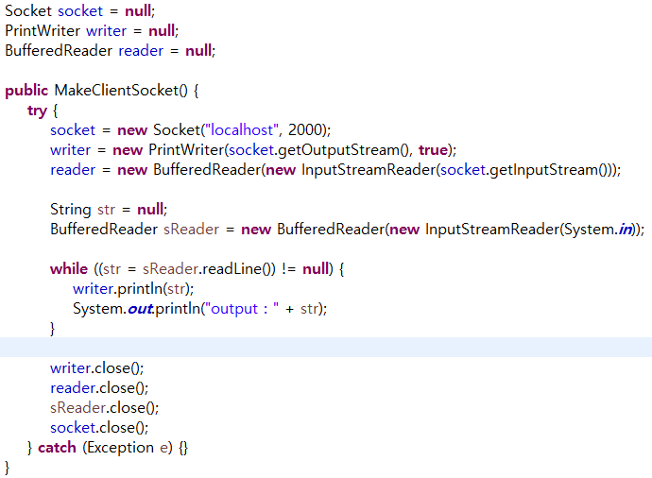
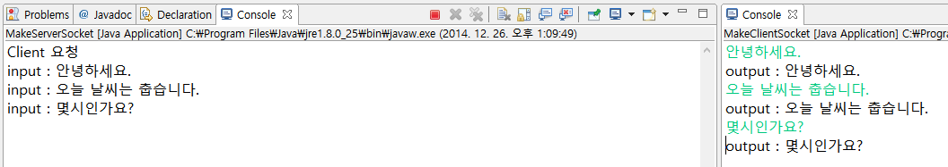
31-4. 채팅 프로그래밍
서버와 클라이언트 사이의 Socket 및 I/O Stream 연결을 통한 통신 (31_4_ex1_socket)

Slide 6
31-5. JAVA 관련 사이트
OKJSP : JSP 강좌, TOOL 및 EJB, 데이터베이스 팁, 소스 제공.
(www.okjsp.pe.kr)
JSP Study : JSP 커뮤니티, JAVA, 프로그래밍 강좌, 사용팁 등 제공.
(www.jspstudy.co.kr)
자바누리 : Java 개발자 커뮤니티, 자바 초급, 고급 강좌, Enterprise Java Solution 경험 공유 제공.
(javanuri.devpia.com)
Android Open Source Project : 안드로이드 오픈소스 프로젝트, 호환성, 기술정보, 보도자료 등 제공.
(source.android.com)
안드로이드사이드 : 안드로이드 개발자 커뮤니티, 게임, 갤럭시, 강좌, 강의, 교육 정보 제공
(www.androidside.com/)
코리아 안드로이드 : 구글 안드로이드 기술 커뮤니티, 세미나, 교육, 책, 저널 등 수록
(www.kandroid.org)

